Slide 1
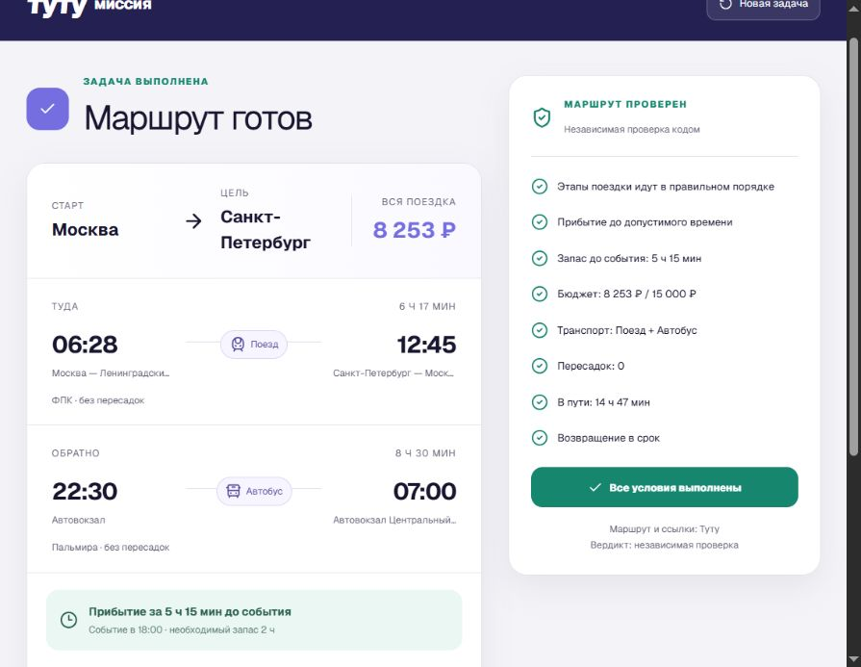
туту миссия
01 / 09
ПРОЕКТ ДЛЯ ИИ-ХАКАТОНА ТУТУ 2026
Путешествие
как задача,
а не поиск
Туту Миссия понимает цель, находит реальные варианты и программно доказывает, что план выполним.
Открыть живое демо ↗
Notes:
Начните с одного предложения: мы не предлагаем пользователю сравнивать билеты — мы берём ответственность за выполнимость всей поездки.
[Sources]
- https://hackathon2026.tutu.ru/
- Локальный Tutu Mission, живой результат от 14.08.2026

Slide 2
туту миссия
02 / 09
ПРОБЛЕМА
Сегодня пользователь сам решает задачу за агрегатор
Обычный поиск
Туту Миссия
●
Десятки карточек
●
Один запрос
Пользователь сравнивает цену, время и пересадки вручную.
Пользователь описывает конечную цель естественным языком.
●
Условия живут в голове
●
Один план
Дедлайн, запас и возврат не образуют проверяемую систему.
Сервис сам собирает транспорт, возврат и проживание.
●
Риск остаётся у человека
●
Одно доказательство
«Подходит» часто означает лишь «похоже на подходящий билет».
Статус «проверено» появляется только после проверки кодом.
Notes:
Создайте контраст: агрегатор даёт варианты, а Туту Миссия даёт решение с доказательством. Это и есть соответствие теме реальных задач путешественников.
[Sources]
- https://hackathon2026.tutu.ru/ — задание: проект на основе МСР для реальных задач путешественников
- README.md проекта Tutu Mission

Slide 3
туту миссия
03 / 09
ПРИНЦИП ПРОДУКТА
Модель понимает. Код принимает решение.
01
02
03
04
05
Цель
Ограничения
Данные Туту
Решатель
Проверка
Свободный текст
Дата, бюджет, запреты
Билеты и отели
Фильтры и ранжирование
Независимый вердикт
Языковая модель не выбирает победителя и не может поставить статус «проверено».
Все математические решения выполняет детерминированное ядро.
Notes:
Это главный технический тезис. Покажите границу доверия: модель только извлекает смысл; победителя выбирает чистая функция, а другой модуль повторно проверяет результат.
[Sources]
- README.md — разделы «Почему это не обычный AI Trip Planner», «Solver», «Verifier»
- src/lib/mission/parser.ts, solver.ts, scoring.ts, verifier.ts

Slide 4
туту миссия
04 / 09
ЖИВОЙ СЦЕНАРИЙ
Один запрос → один проверенный маршрут
8 253 ₽
вся поездка туда и обратно
5 ч 15 мин
запас до события при требовании 2 ч
0 пересадок
8 независимых проверок
реальные ссылки Туту
Запустить сценарий ↗
Notes:
Перейдите в живое демо. Вставьте подготовленный запрос. На экране решения проговорите, что счётчики приходят из текущего ответа. Затем покажите один маршрут и зелёный блок независимой проверки.
[Sources]
- Локальный Tutu Mission, живой сценарий от 14.08.2026
- https://mcp.tutu.ru/mcp

Slide 5
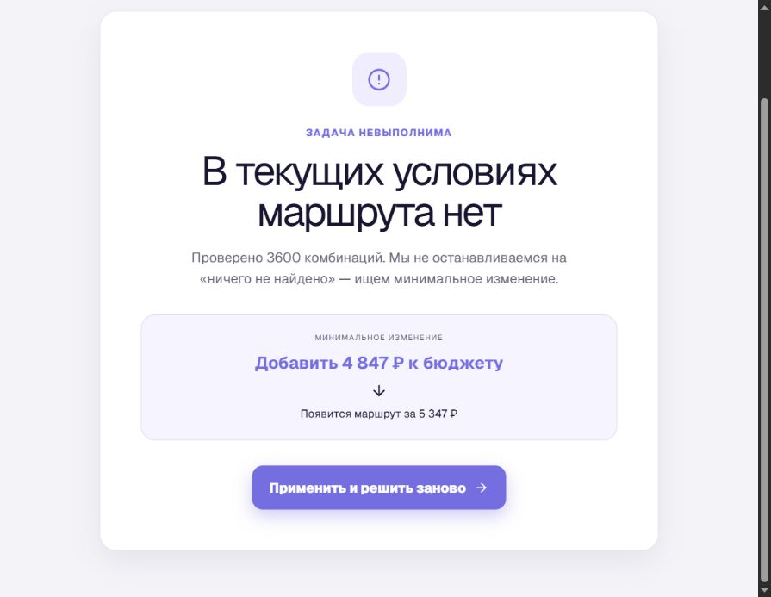
туту миссия
05 / 09
НЕВОЗМОЖНАЯ МИССИЯ
«Ничего не найдено» — это не ответ
3 600
комбинаций проверено кодом
Если строгого решения нет, алгоритм ищет минимальное изменение условия и снова проверяет появившийся маршрут.
+4 847 ₽
ровно столько нужно добавить к бюджету в этом живом примере
Notes:
Уменьшите бюджет до 500 рублей. Важно: число 3 600 — реальные комбинации текущей выдачи; +4 847 рублей вычислено алгоритмом, а не написано моделью.
[Sources]
- Локальный Tutu Mission, Impossible Mission от 14.08.2026
- src/lib/mission/relaxation.ts и verifier.ts

Slide 6
туту миссия
06 / 09
ТЕХНИЧЕСКАЯ ЧАСТЬ
Модель не может подменить проверку
Интерфейс
Понимание
Адаптер Туту
Решатель
Проверяющий
Запрос и понятный результат
Текст → строгие ограничения
Реальный транспорт и отели
Фильтры + оценка
Независимый вердикт
НЕДОВЕРЕННАЯ ЗОНА
ДЕТЕРМИНИРОВАННОЕ ЯДРО
Модель может ошибиться — поэтому её результат проходит схему и смысловые инварианты.
Генерация кандидатов, ограничения, ранжирование и повторная проверка — чистый код.
Сырые ответы МСР не попадают в бизнес-логику или интерфейс.
Notes:
Проведите слева направо. Подчеркните адаптер: сырые ответы Туту нормализуются. Затем укажите две независимые стадии — решатель и проверяющий.
[Sources]
- README.md — Mermaid architecture diagram
- src/lib/mission/ports.ts, orchestrator.ts, solver.ts, verifier.ts
- src/lib/tutu/client.ts и provider.ts

Slide 7
туту миссия
07 / 09
КАЧЕСТВО РЕАЛИЗАЦИИ
Стабильность проверяется до выхода на сцену
70
4×
2
0
автоматических тестов
повтор МСР-вызова
уровня валидации
выдуманных маршрутов
Решатель, проверяющий, контракты, сценарии и архитектурные границы
Таймауты, экспоненциальная пауза и учёт временной недоступности
Схемы данных плюс смысловые инварианты перед выдачей результата
Только нормализованные предложения и ссылки из текущего ответа Туту
Строгая типизация · схемы времени выполнения · отмена устаревших запросов · кэш успешных данных · промышленная сборка
Notes:
Здесь не перечисляйте код — покажите измеримые гарантии. Отдельно скажите, что технический сбой не маскируется под невозможную поездку.
[Sources]
- Локальный npm test от 14.08.2026 — 70 passed, 1 skipped
- Локальный npm run build от 14.08.2026 — compiled successfully
- README.md — Stability design
- src/lib/tutu/client.ts и src/features/mission/model/use-mission-controller.ts

Slide 8
туту миссия
08 / 09
КАРТА КРИТЕРИЕВ · 100 БАЛЛОВ
Каждый балл имеет видимое доказательство
25
Продукт
25
Опыт
20
Доверие
30
Технологии
Понимание задачи · 10
Глубина функционала · 15
Интерфейс · 20
Презентация · 5
Документация · 10
Стабильность · 10
Инновационность · 10
Архитектура · 10
Качество кода · 10
Цель вместо билета
Решатель + невозможная миссия
Один главный результат
Честный процесс решения
Руководство + схема запуска
Ошибки без выдуманных данных
МСР + решатель + проверка
70 тестов и чистые границы
Жюри увидит не обещания, а работающий вертикальный срез: запрос → Туту → решение → проверка → объяснение.
Notes:
Используйте этот слайд как контрольный список прямо перед финалом. Быстро привяжите каждый блок к уже показанному экрану или техническому доказательству.
[Sources]
- https://hackathon2026.tutu.ru/ — критерии оценки, всего 100 баллов
- README.md — Checklist критериев хакатона

Slide 9
туту миссия
09 / 09
ТУТУ МИССИЯ
Один запрос.
Один план.
Доказано выполним.
Открыть демо ↗
Документация МСР Туту ↗
Готовы проверить любую миссию жюри
Пользователь ставит задачу путешествия. Туту Миссия берёт на себя поиск, выбор и проверку результата.
актуальные данные Туту
Notes:
Закройте тем же обещанием, с которого начали. Затем предложите судьям изменить город, время, бюджет или транспорт и запустить собственную миссию.
[Sources]
- https://hackathon2026.tutu.ru/
- https://mcp.tutu.ru/mcp
- Локальный Tutu Mission

